Slide 1
البريد الإلكترونى

Slide 2
خطوات الحصول على
البريد الإلكترونى الجامعى
و كلمة المرور الخاصة به
عن طريق الرقم القومى من
الصفحة الرئيسية لموقع الجامعة

Slide 3
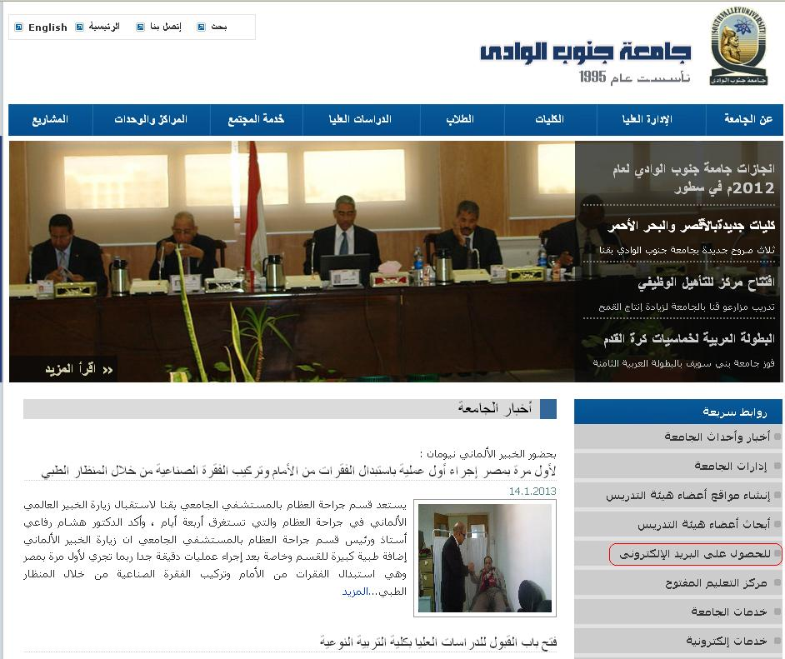

Slide 4
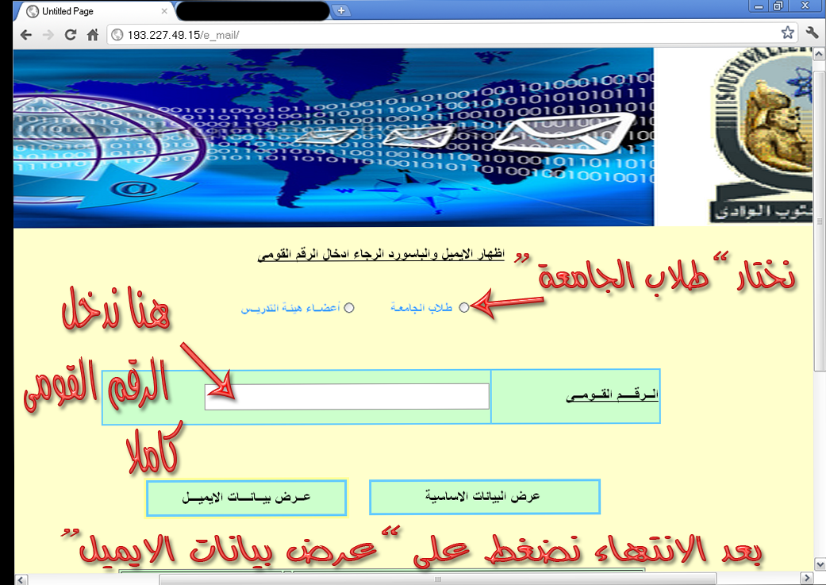

Slide 5
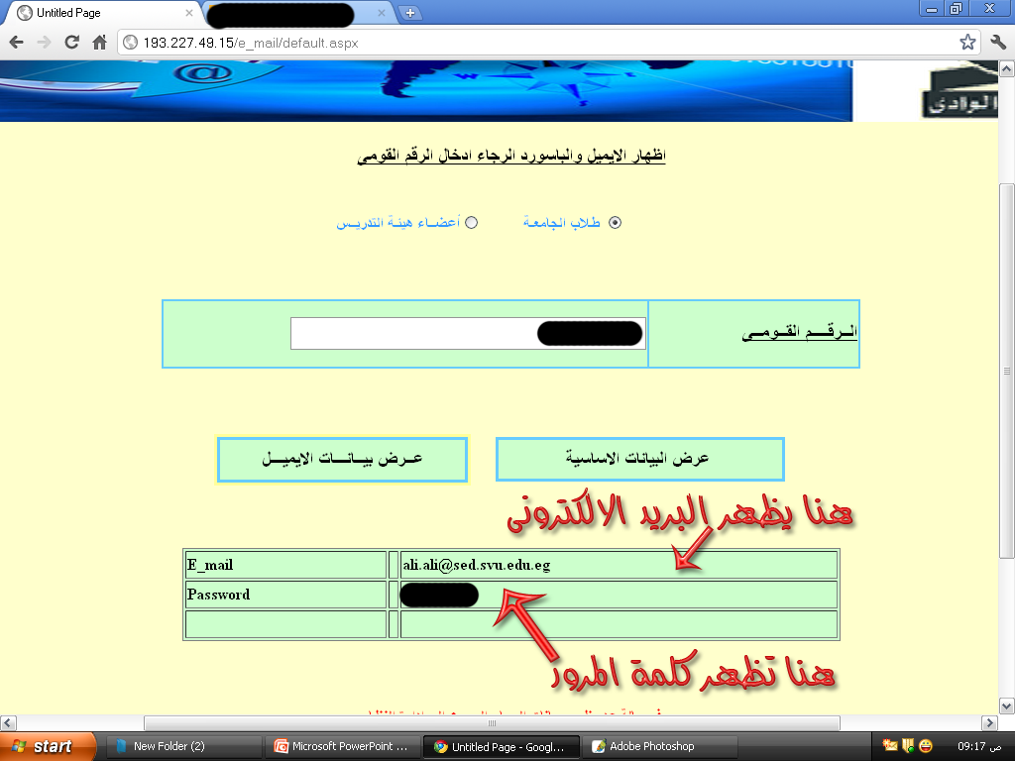

Slide 6
خطوات تفعيل البريد
الالكتروني الجامعي
و إستخدامه للمرة الأولى

Slide 7
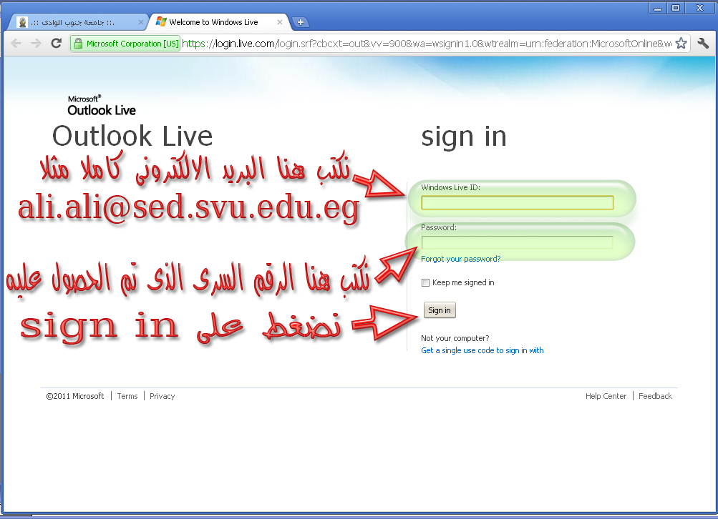

Slide 8
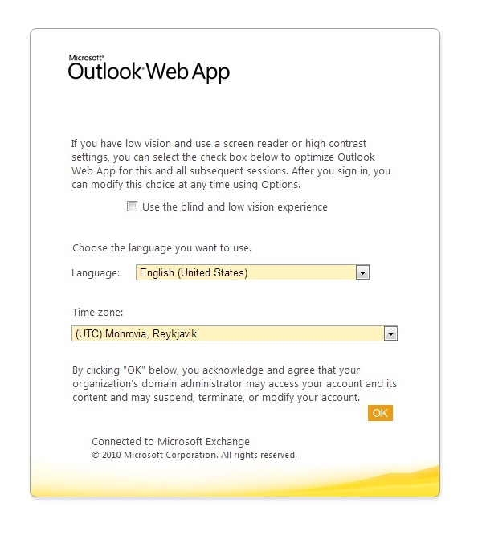

Slide 9
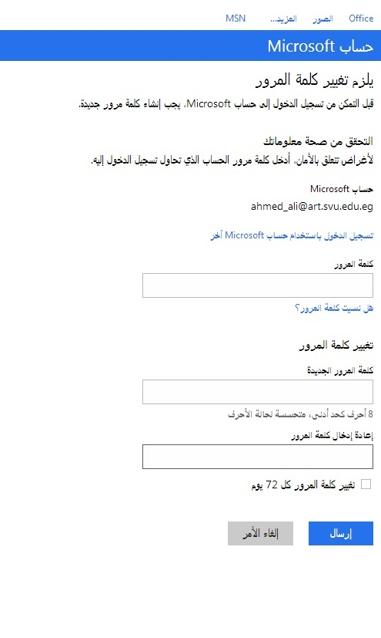

Slide 10
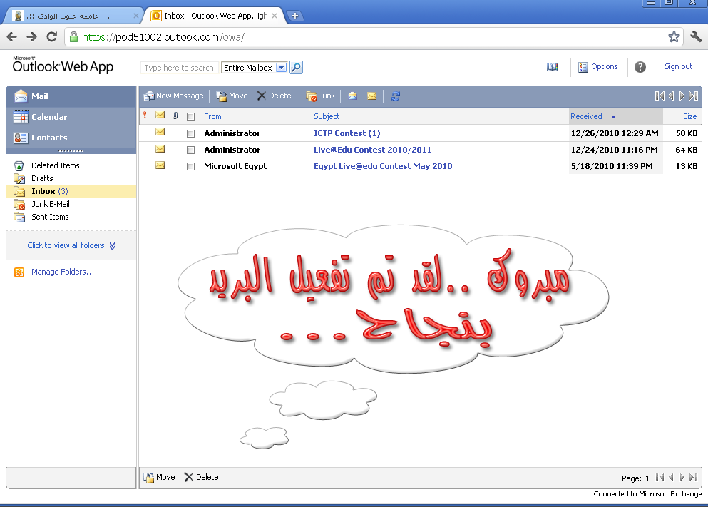

Slide 11
خطوات تغيير كلمة
المرور الخاصة ببريدك
الالكتروني الجامعي

Slide 13
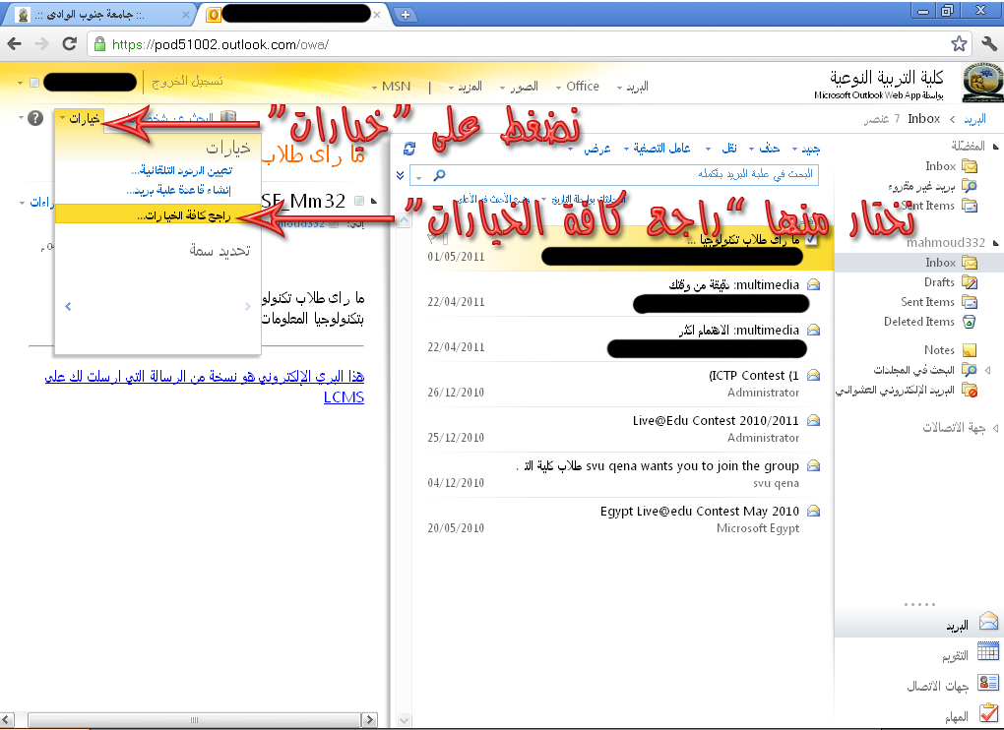

Slide 14
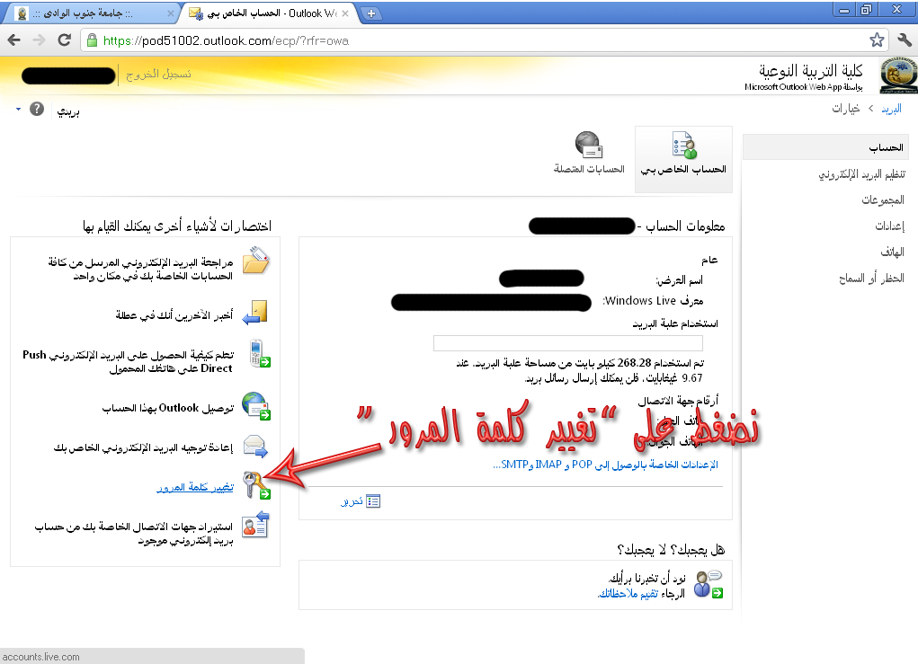

Slide 15
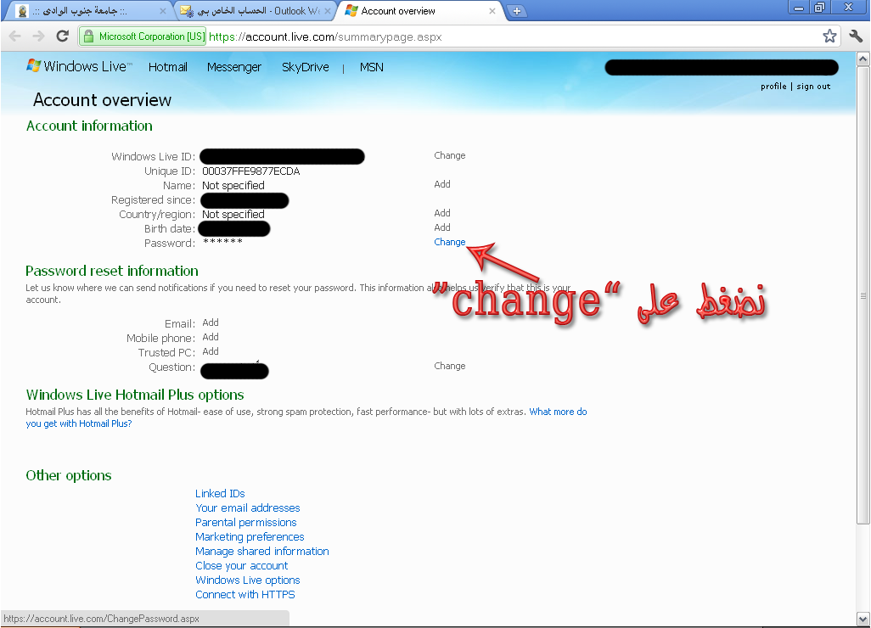

Slide 16
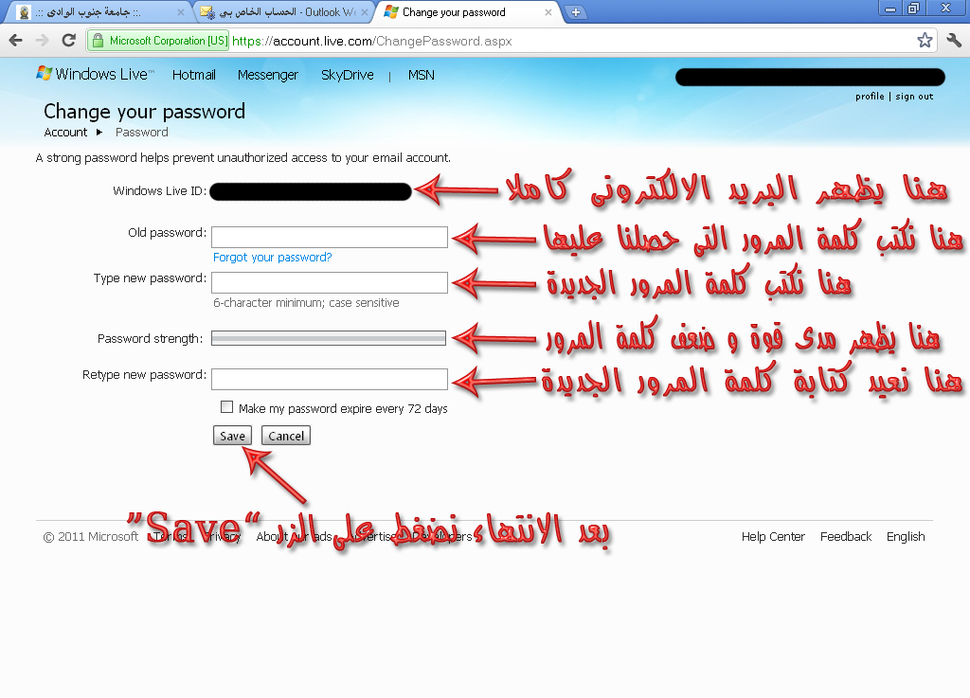

Slide 17
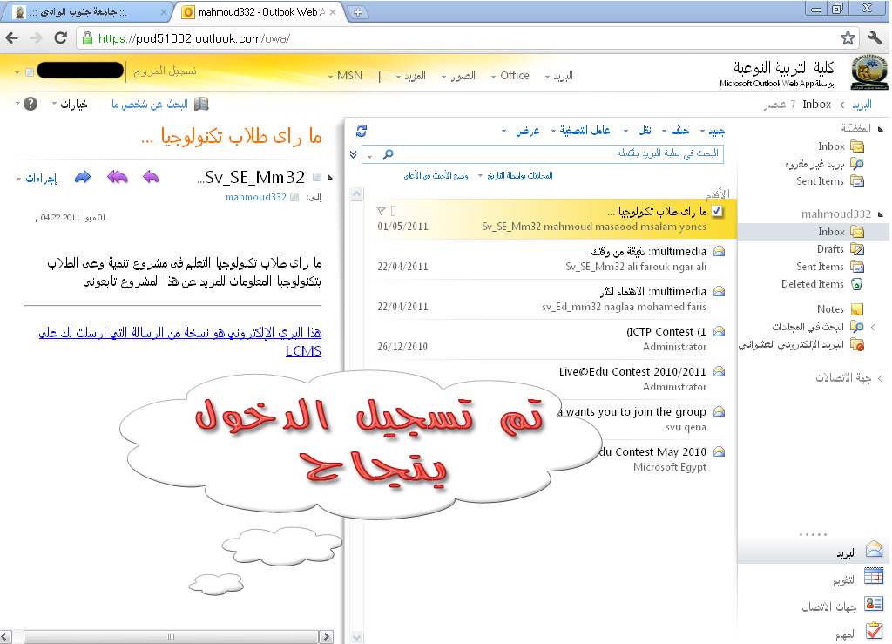

Slide 18

مميزات البريد الالكتروني
الجامعي .....

Slide 19

يمنحك الصفة الرسمية
التي تمكنك من التواصل
مع أساتذة الجامعات المصرية والأجنبية .

Slide 20

المساحة التخزينية
الهائلة و التي تعادل
تقريبا حوالي
55 جيجا بايت
للبيانات

Slide 21

يمكنك رفع بيانات
Attachment
بمساحة
25 ميجابايت

Slide 22

يمكنك من الحصول
على
office_2010
بإصدارة معتمدة
و مفعلة دائما

Slide 23
للأستفســــــار والتواصـــــــل
فريـق تسويـق جامعـة جنـوب الـوادي
منـي أحمـد عبـاس – عمـاد عبـد الحميـد متولـي
Email : E_ictp_m@svu.edu.eg
مبنـي المركزيـة الـدور الثالـث
وللتواصــل عبـر الفيـس بـوك http://www.facebook.com/groups/117418104974028/

Slide 24

شكراً لحسن إستماعكم
Notes:
مع تحيات وحدة الخدمات الالكترونية بالكلية

Slide 25
)
مع تحيات وحدة الخدمات الالكترونية بكلية الاعلام وتكنولوجيا الاتصال

